Slide 1
SCTMF
Sistema para Criação e Testes de Modelos Formais

Slide 2
Conteúdo
Motivação para Criação do Sistema
O que será implementado
Modelos Formais
SCTMF
  Arquitetura
  Sistema
  Futuras melhorias
  Casos de Uso
    Escopo
    Visão Geral
    AFD
    AP
  Diagrama de Classes
Conclusão
Referências

Slide 3
Motivação
Grande Dificuldade por parte dos alunos que estudam os modelos formais.
Modelos Formais possuem forte caráter matemático.
Desenvolvimento de um sistema para criação e testes desses modelos, possa favorecer o ensino de tais conceitos.

Slide 4
Implementação
Linguagens Regulares:
  Autômato Finito Determinístico (AFD)
  Autômato Finito Não Determinístico (ANFD)
  Expressões Regulares (ER)
Linguagens Livre de Contexto:
  Autômato Com Pilha (AP)
  Gramática Livre de Contexto (GLC)
Linguagens Enumeráveis Recursivamente
  Máquina de Turing (MT)

Slide 5
Modelos Formais
Expressões Regulares
SCTMF
AFD
AP
AFND
GLC
Máquina de Turing
Ling. Regulares
Ling. Livre de Contexto
Ling. Enumeráveis Recursivamente

Slide 6
SCTMF
Arquitetura:
  Estilo plugável: são desenvolvidos módulos separados onde cada módulo representa um modelo formal.
Sistema:
  Linguagem Multiplataforma;
  Distribuição via Java Web Start – Atualização Automática.
  Funcionalidade de Salvar e Abrir Modelos Formais.
  Suporte TrayIcon – java.awt.TrayIcon
  Suporte Splash Screen – java.awt.SplashScreen
Futuras implementações(comunidade):
  Sistema de plugins – sincronização do sistema com um servidor.
  Interface interativa.
{
Java 6.0

Slide 7
Casos de Uso
Escopo
Visão Geral
AFD
AP

Slide 8
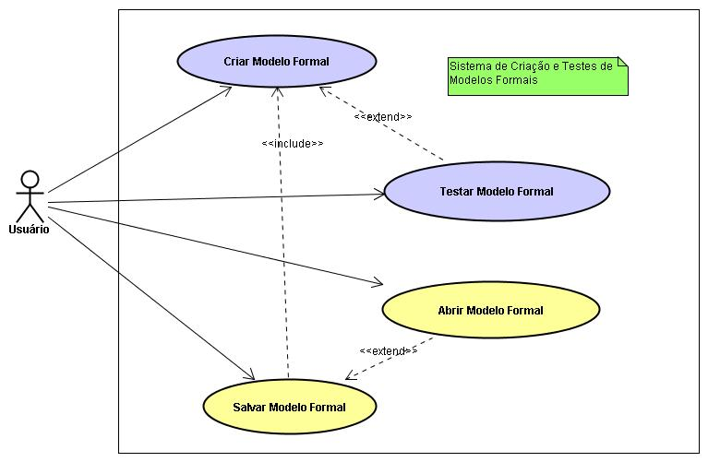
Caso de Uso – Escopo

Slide 9
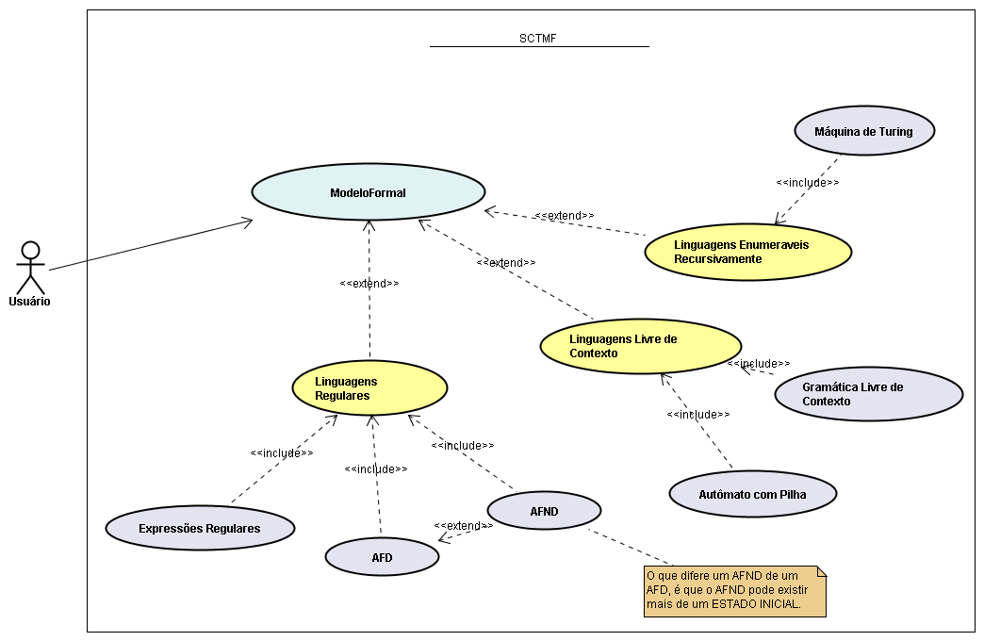
Caso de Uso – Visão Geral

Slide 10
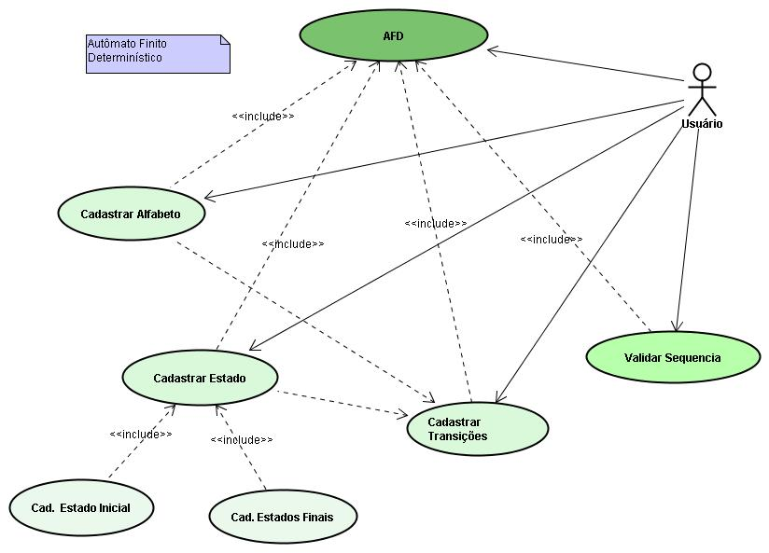
Caso de Uso - AFD

Slide 11
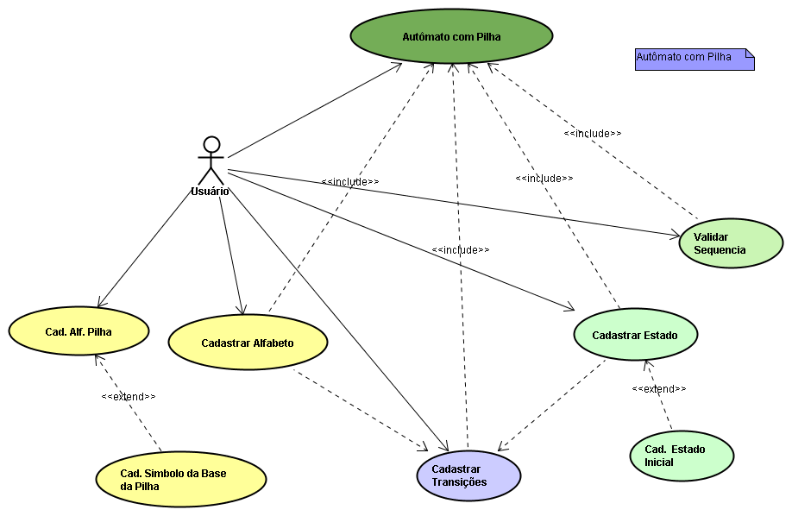
Caso de Uso - AP

Slide 12
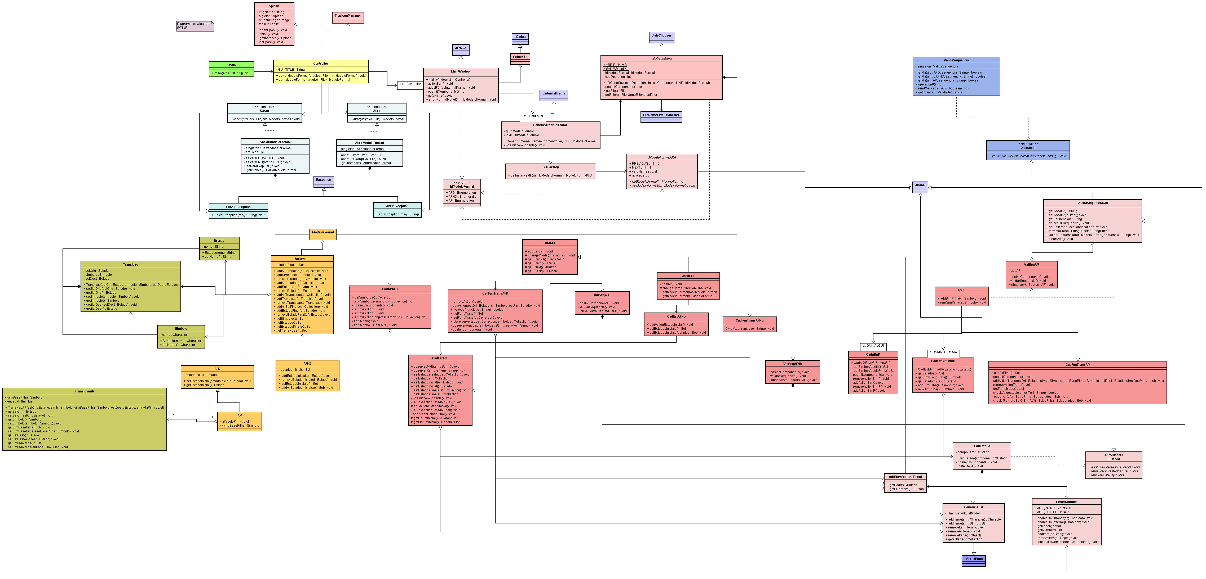
Diagrama de Classes

Slide 13




SCTMF
Ferramentas:
  Java 6.0 – Linguagem.
  JUDE 3.2.1 – UML
  NetBeans 5.5 – IDE
Licença:
  Apache Licence 2.0
Distribuição:
  http://myjavaserver.com/~cassolato
Subversion:
  http://code.google.com/p/stcmf

Slide 14
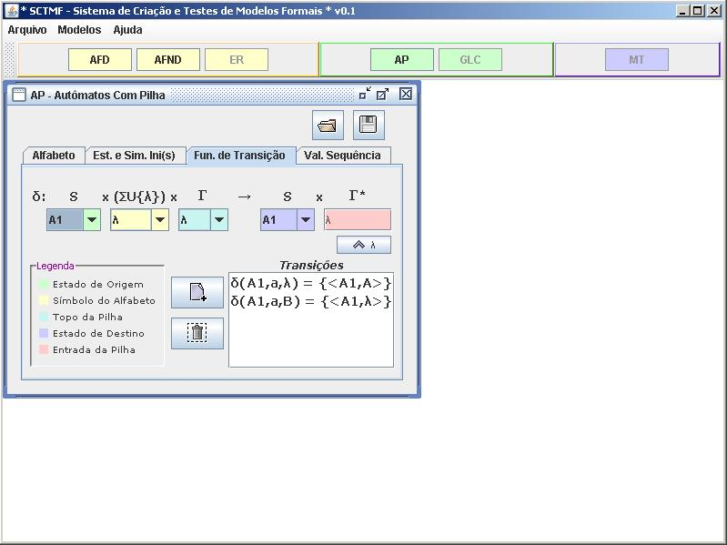
SCTMF

Slide 15
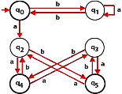
Ação!

Slide 16
Conclusão
Foram Implementados 3 dos 6 módulos propostos;
Testes pelos acadêmicos da UEM;

Slide 17
Referências
P. B. Menezes in Linguagens Formais e Autômatos, Ed.: Sagra-Luzzatto, Porto Alegre, 1998.
A. S. Jukemura; H. A. D. Nascimento; J. Q. Uchoa in GAM – Um simulador para auxiliar o ensino de linguagens formais e autômatos in Anais do 25º Congresso da Sociedade Brasileira de Computação, São Leopoldo, 2005
NETO, José João. Introdução à Compiladores, Livros técnicos e Científicos, 1987.
E. Gamma, R. Helm, R. Johnson, J. Vlissides. Design Patterns: Elements of Reusable Object Oriented Software(Addison-Wesley, 1994)

Slide 18
Perguntas ?

